Slide 1
GroverGPT: A Large Language Model with 8 Billion Parameters for Quantum Searching
Arxiv 2025
Haoran Wang et al. USC

Slide 2
Background
量子优越性的界限（量子算法在特定任务上超越所有经典对应算法的范围）仍不清楚
  如果一个量子电路能在经典计算机上被高效模拟，那么它不太可能展示出显著的量子优越性
传统量子模拟方法（缺点明显）
  基于量子图灵机的构建，暴力经典模拟（状态向量模拟）
  张量网络
经典可模拟性的实践前沿只能通过大规模高性能计算来接近。本工作设计一个工业级中等规模的基于LLM的模拟器来模拟无噪声量子算法（Grover搜索）
Notes:
缺点
随着量子比特数的增加，它们仍可能面临指数级的高成本或指数级的大误差。
对于NISQ（噪声中等规模量子）设备，目前尚不清楚是否能针对商业上有价值的问题进行经典模拟。

Slide 3
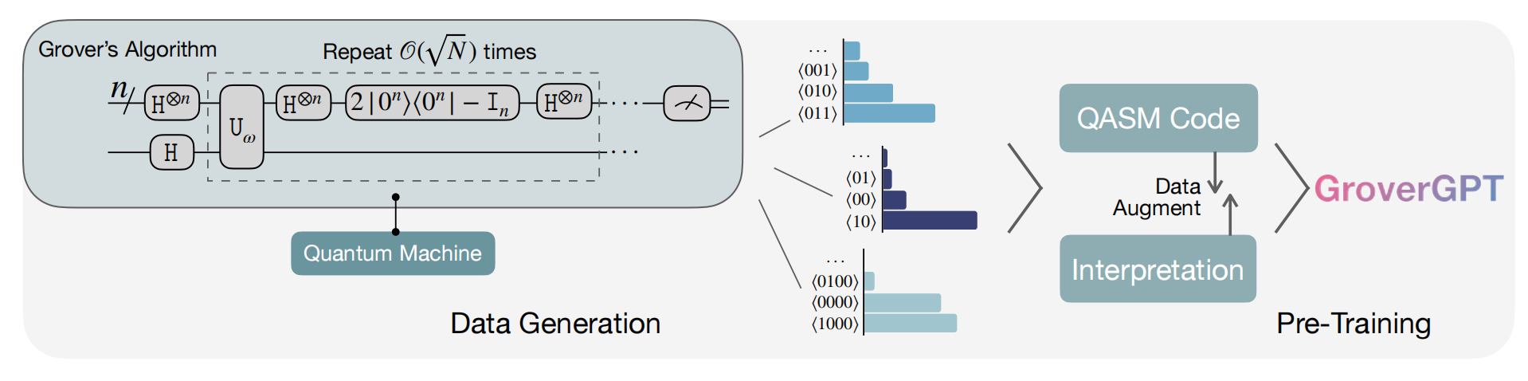
实现
基于Llama-3.1-8B基础模型构建的结构化预训练流程开发了GroverGPT。
  训练数据集涵盖了3到20个量子比特的量子系统，精心分离了训练集（3～10个量子比特）和测试集（6～20个量子比特）
  预训练过程整合了三个关键组件
    Grover算法实现的量子电路
    通过Qiskit生成的相应QASM代码
    以及关于量子搜索问题的自然语言对话（prompt）

Slide 4

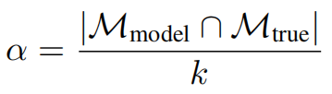
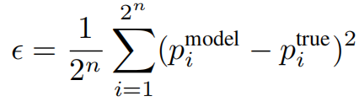
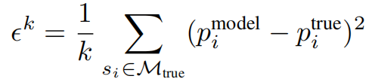
评估方法
GroverGPT生成的概率分布和理想量子模拟器的概率分布
  搜索准确率：衡量模型正确识别标记状态的能力
  不保真度：量化整体量子态再现的准确性
  标记不保真度：专门评估标记状态概率预测的准确性

Slide 5
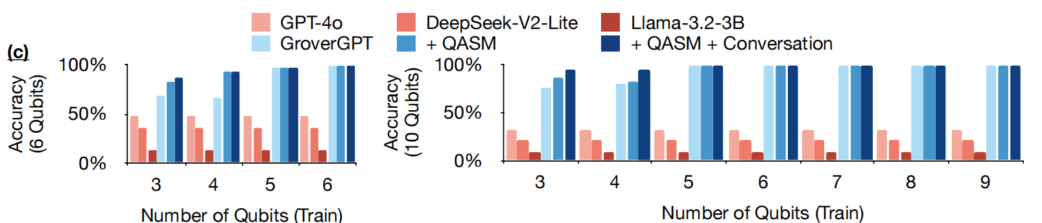
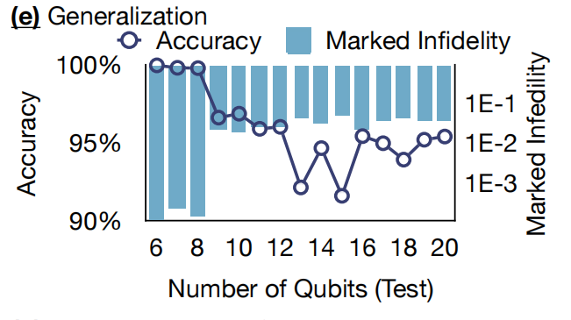
比较分析
模拟量子搜索的有效性
  GroverGPT在量子搜索模拟中显著优于基准GPT-4o模型，且GroverGPT已成功学会模拟量子搜索的基本原理，而不仅仅是近似经典搜索策略。
可扩展性和泛化能力
  GroverGPT在最多8个量子比特的系统上保持
  超过95%的准确率，而在9到20个量子比特的系
  统上仅逐渐下降到约95%。

Slide 6
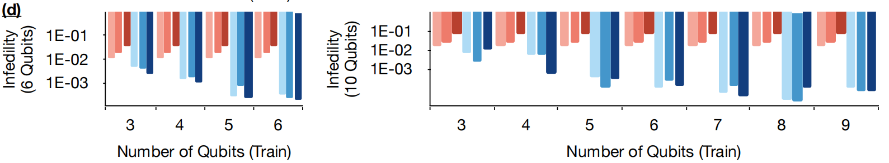
比较分析
与经典搜索对比
  持续低的不保真度值（对于6个量子比特低于0.005，对于训练5个或更多量子比特的系统接近零）表明，GroverGPT能够准确捕捉Grover算法特征的量子态幅度。
提示设计
  比较了基础GroverGPT模型与加入QASM和对话组件的变体的性能，添加QASM提示显著提升了性能
鲁棒性
  标准训练条件下，模型在准确率和不保真度指标上保持了一致的性能，但在极端参数值下，性能下降变得明显；
  实验结果表明训练集的多样性在增强模型鲁棒性方面起着至关重要的作用

Slide 7
总结
未来工作
  大型语言模型能在多大程度上模拟噪声量子计算机
  能否有效建模当前具有100到1000个量子比特的噪声量子系统，并且可以容忍多大的误差
  其他量子算法是否也能被模拟，以及是否可能开发出能够模拟量子图灵机的基础模型
不足
  缺少了与其他大规模高性能计算模拟方式的对比

